Slide 1


01

Slide 2
WHOA!
Hiện giời bọn Zombie đang tấn công căn cứ của tớ hãy giúp tớ tiêu diệt bọn Zombie này nhé !

Slide 3

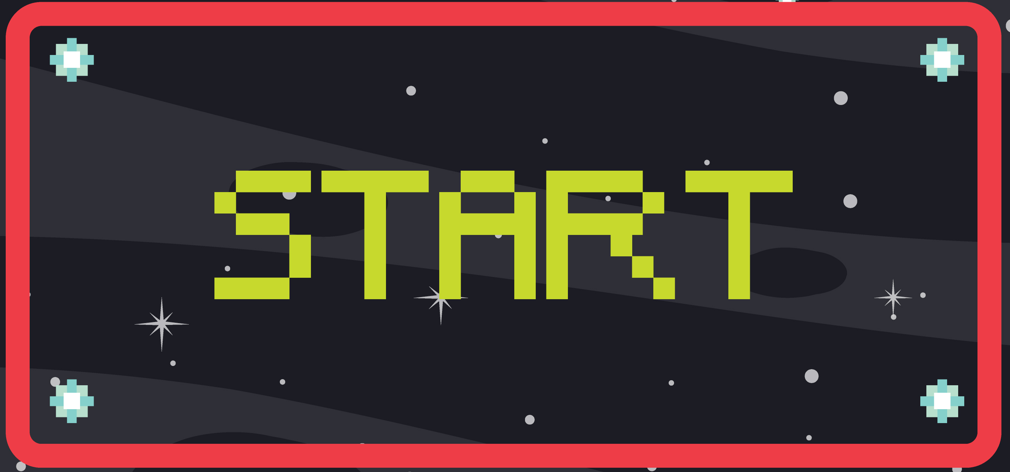

Slide 4



4
2
CHIẾN THẮNG
1
3
Học tiếp

Slide 5


1. Quy tắc viết hoa nào đúng?
A. Phú Thọ
B. Phú THọ
C. Phú thọ
D. phú thọ
Notes:
Bấm vào hộp màu nâu để quay lại

Slide 6
2. Quy tắc viết tên tổ chức nào đúng?
A. Trường tiểu học Ngọc Đồng
B. Trường Tiểu học Ngọc Đồng
C. trường Tiểu Học Ngọc đồng
D. Trường tiểu học Ngọc đồng
Notes:
Bấm vào hộp màu nâu để quay lại

Slide 7
3. Quy tắc viết tên cơ quan nào đúng?
B. Bộ giáo dục và đào tạo
A. Bộ Giáo Dục Và Đào Tạo
C. Bộ Giáo dục và Đào tạo
D. Bộ Giáo Dục và đào tạo
Notes:
Bấm vào hộp màu nâu để quay lại

Slide 8
4. Nêu quy tắc viết hoa tên cơ quan tổ chức, đoàn thể?
Viết hoa chữ cái đầu của âm tiết đầu tiên và các âm tiết đầu của các bộ phận tạo thành tên riêng
Notes:
Bấm vào hộp màu nâu để quay lại

Slide 9
HÔM NAY CÁC NGƯƠI MAY MẮN ĐÓ, TA SẼ TRỞ LẠI VÀO MỘT NGÀY KHÁC

Slide 10


Notes:
Thiết kế: Hương Thảo – Zalo 0972115126

Slide 11

02

Slide 12
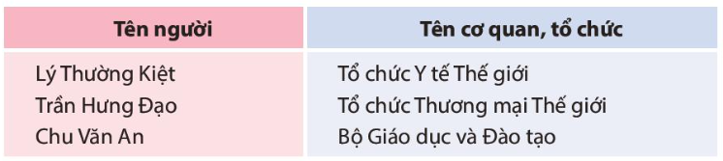

1. Nêu sự khác nhau về cách viết hoa tên người với tên cơ quan, tổ chức dưới đây:
Thảo luận nhóm 4

Slide 13
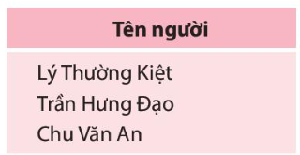
Tên riêng chỉ người: viết hoa tất cái chữ cái đầu của các tiếng trong tên.

Slide 14
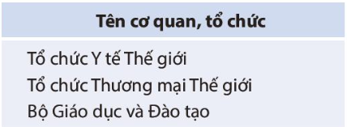
Tên riêng chỉ cơ quan tổ chức: viết hoa chữ cái đầu ở tiếng đầu các bộ phận tạo nên tính chất “riêng” của tên đó.

Slide 15
2. Nhận xét cách viết hoa tên cơ quan, tổ chức sau:
- Uỷ ban Bảo vệ và Chăm sóc trẻ em Việt Nam
- Hội Bảo vệ Quyền trẻ em Việt Nam
- Trung tâm Chiếu phim Quốc gia
Viết hoa chữ cái đầu của các từ ngữ chỉ loại hình cơ quan, tổ chức, chức năng, lĩnh vực hoạt động của cơ quan, tổ chức.

Slide 16
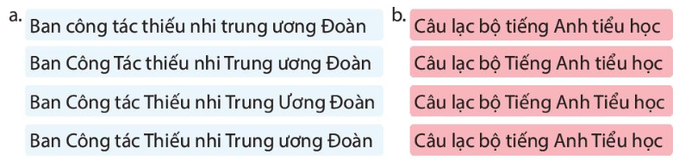
3. Trường hợp nào dưới đây viết hoa đúng tên cơ quan, tổ chức?

Slide 17
4. Viết
a. Tên tổ chức Đội của trường em.
b. Tên một cơ quan hoặc tổ chức mà em biết.

Slide 18

- Tên tổ chức Đội của trường em:
Liên đội Tiểu học Ngọc Đồng.
- Tên cơ quan, tổ chức em biết:
+ Ủy ban nhân dân tỉnh Phú Thọ
+ Bộ Tài nguyên và Môi trường
+ Sở Giáo dục và Đào tạo;…

Slide 19

03

Slide 20

Chuẩn bị một số tên cơ quan, tổ chức (có cách viết, cách viết sai)
Chia lớp thành 2 nhóm,
Các nhóm cùng nhau tìm những tên cơ quan, tổ chức đúng có trong hộp đưa lên dán trên bảng.
Đội nào tìm được nhiều hơn và đúng sẽ thắng cuộc.

Slide 21


